Slide 1
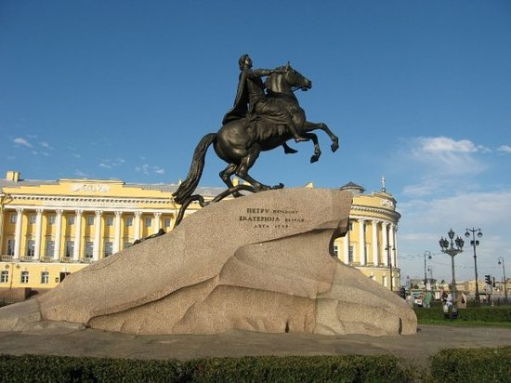
Государственное бюджетное дошкольное учреждение детский сад №10 Пушкинского района Санкт-Петербурга Город над вольною Невой
Санкт-Петербург
2018

Slide 2
Вид проекта
Информационно-творческий;
Долгоcрочный (январь – апрель 2018 г);
Групповой.
Участники проекта:
педагоги, дети старшей группы «Золотая рыбка»,
родители.
.

Slide 3
Актуальность проекта
Дошкольный возраст самый чувствительный, именно в этот период закладываются основы человеческой личности, нравственные и культурные ценности. Это тот самый период, когда важно создать благоприятные условия для появления и поддержания интереса к объектам, имеющим художественную, историческую ценность, к архитектуре родного города. Но родители, живя в большом городе, имеют недостаточно знаний о нем, поэтому дошкольники, получая информацию в группе, не всегда могут найти отклик дома.
Наша главная задача– вовлечь родителей в воспитательно-образовательный процесс.

Slide 4
Цель проекта
Воспитание любви к родному городу, гордость: я - петербуржец; осознание ценности памятников культуры и искусства.

Slide 5
Задачи проекта
развивать интерес детей к родному городу;
расширять знания детей об истории родного города, его достопримечательностях;
формировать навыки культуры поведения юного горожанина;
воспитывать любовь к родному городу.

Slide 6
Взаимодействие с родителями
Беседа с родителями «Знакомство с проектом»
Консультация «С чего начать при знакомстве детей с городом?»
Помощь в изготовлении творческих поделок для мини –музея.
Совместное планирование экскурсий выходного дня по ознакомлению детей с Санкт-Петербургом.

Slide 7
Продукт детской деятельности
Оформление фотогазеты «Мой Санкт-Петербург»
Создание выставки совместного творчества детей и родителей «Город на Неве»
Практическая мастерская: традиционное рисование(акварель, мелки, простой карандаш).
Трафареты и обводки «Достопримечательности Санкт-Петербурга».
Конструирование из бумаги и конструктора, по теме «Мой город»
Создание в группе мини-музея «Город над вольной Невой».
Квест - игра «Мой город».

Slide 8
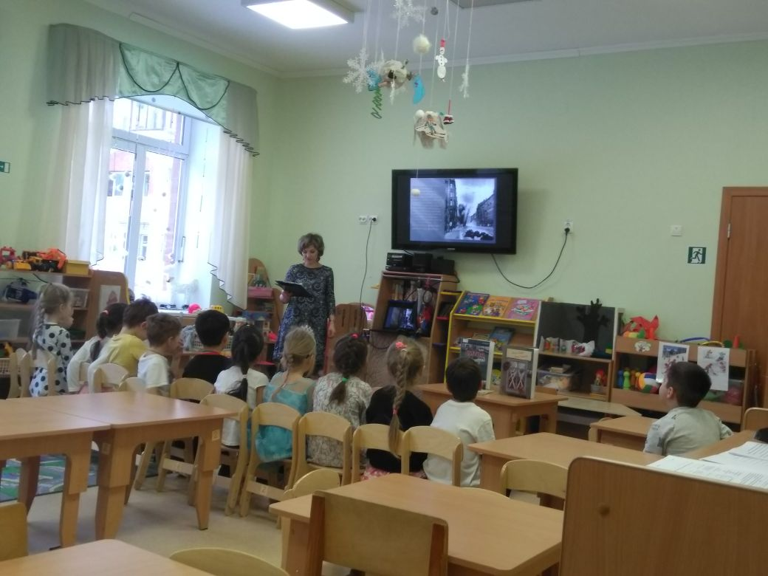
Гости группы
В одну из встреч сотрудники библиотеки затронули одну из важных тем из истории нашего города – Блокада.
Дети были под впечатлением об услышанном и увиденном .
И это нас натолкнуло на мысль о создании проекта «Город над вольною Невой»

Slide 9
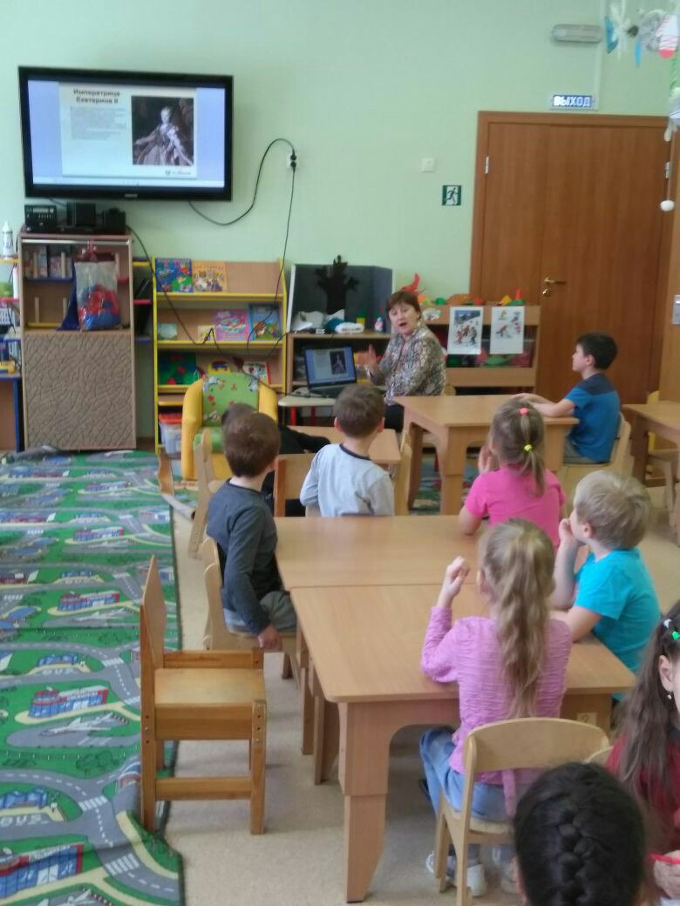
Первое знакомство с историей Санкт- Петербурга
Вместе с детьми мы посмотрели презентацию о Царском селе. Выяснили, почему так раньше называли наш город и какое отношение он имеет к
Санкт-Петербургу.

Slide 10
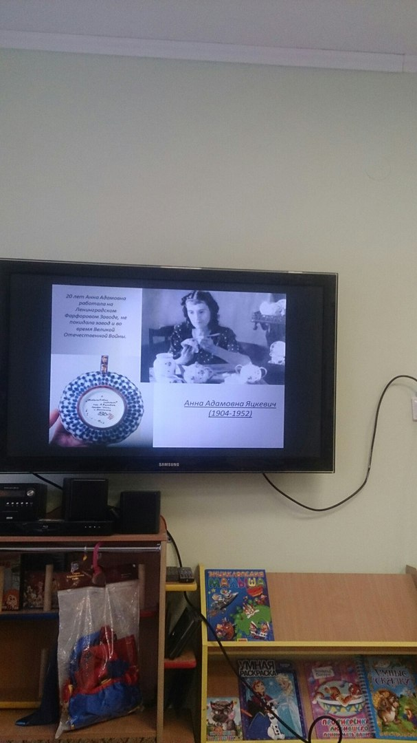
Знакомство с императорским фарфоровым заводом
В рамках проекта мама Ильяса Миротина рассказала детям об удивительной женщине, А.А Яцкевич. Даже во время ВОВ не покидала завод эта хрупкая женщина.
Дети узнали почему на сервизах рисунок-сетка и что он обозначает.

Slide 11
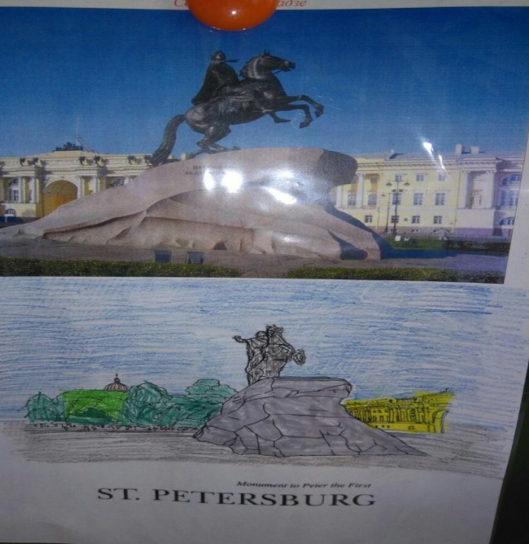
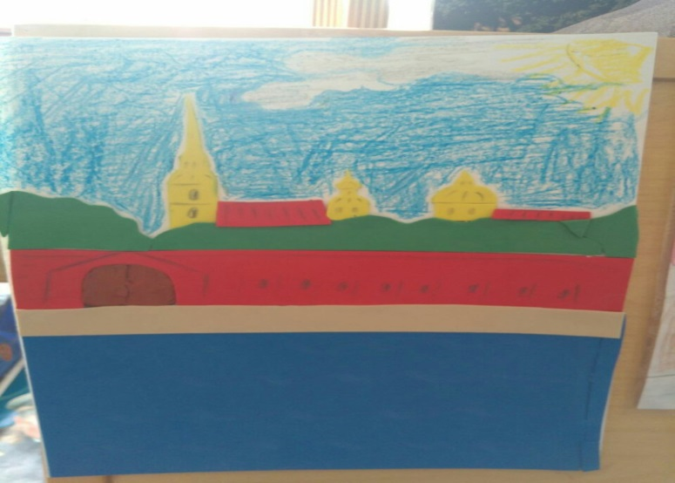
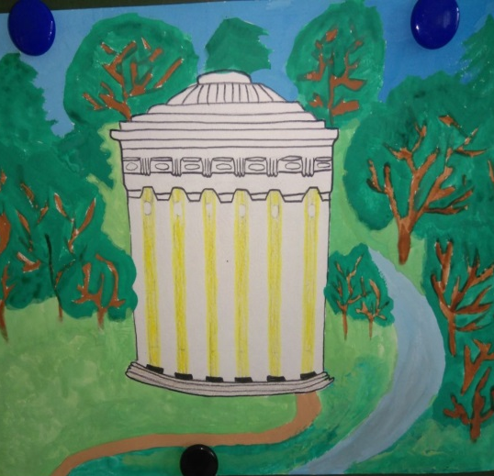
Совместные работы родителей с детьми « Главные достопримечательности нашего города»

Slide 12
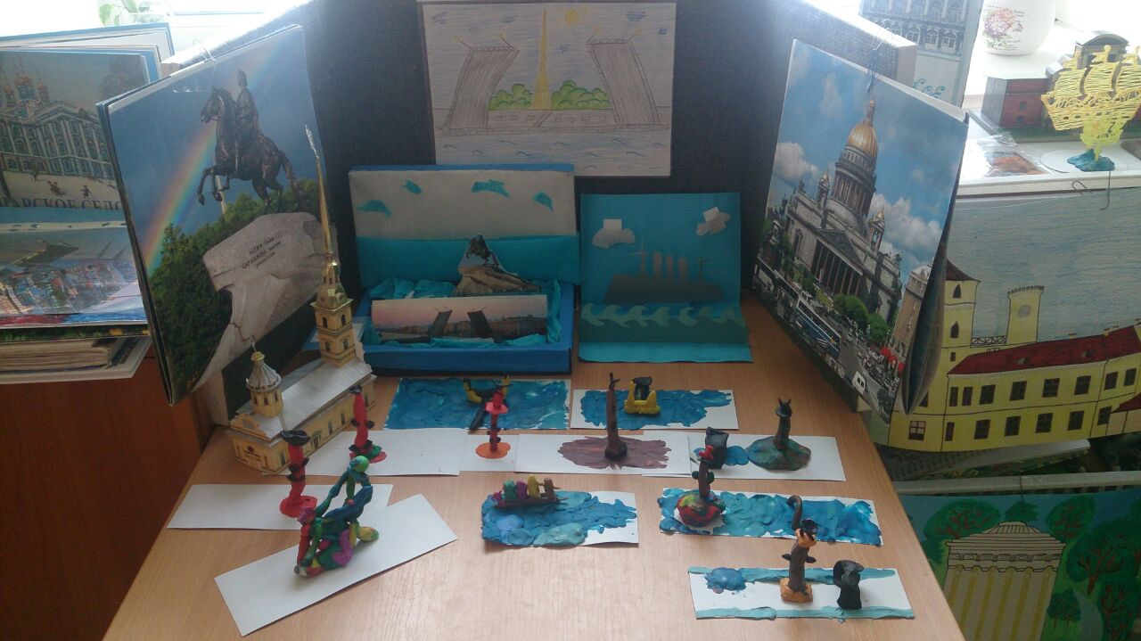

Slide 13
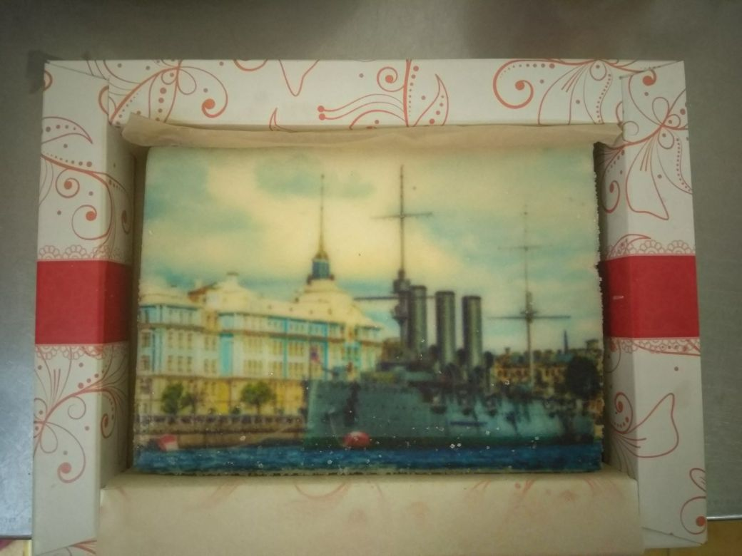
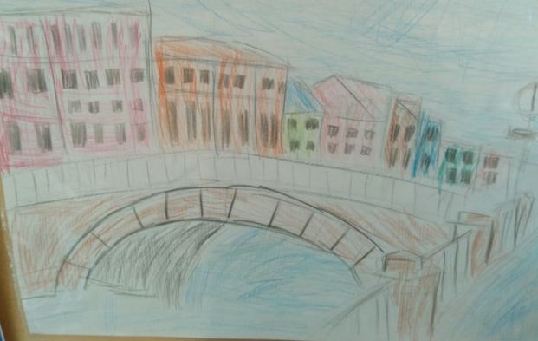
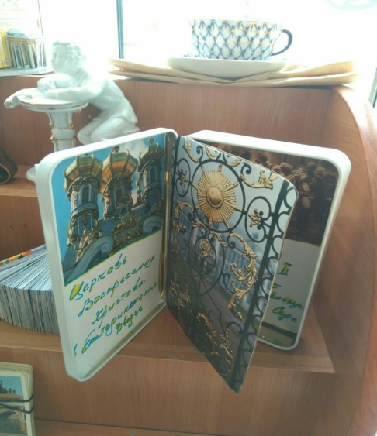
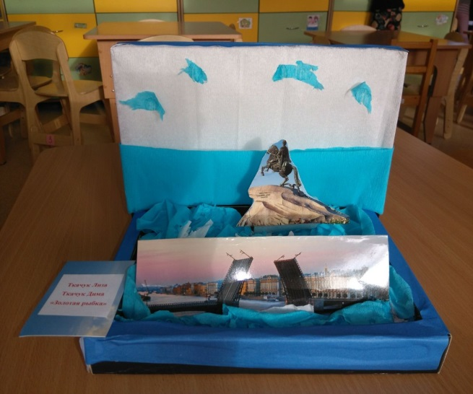

Slide 14
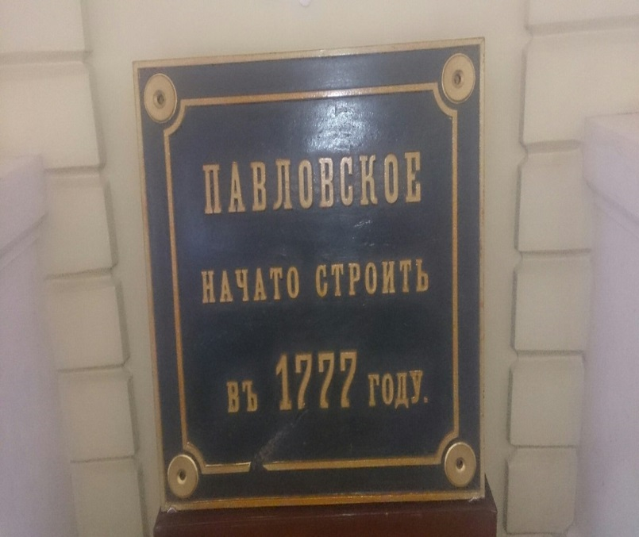
Знакомство с Павловским дворцом
В один из солнечных дней марта наша группа «Золотая рыбка» вместе с родителями, старшими братьями побывала в одном из прекраснейших дворцов в пригороде
Санкт-Петербурга.
Детям было предложено найти ответы на вопросы, отгадать загадки и за это получить долгожданные буквы, чтобы узнать название сказки, которую сочинила для своего внука императрица Екатерина.

Slide 15
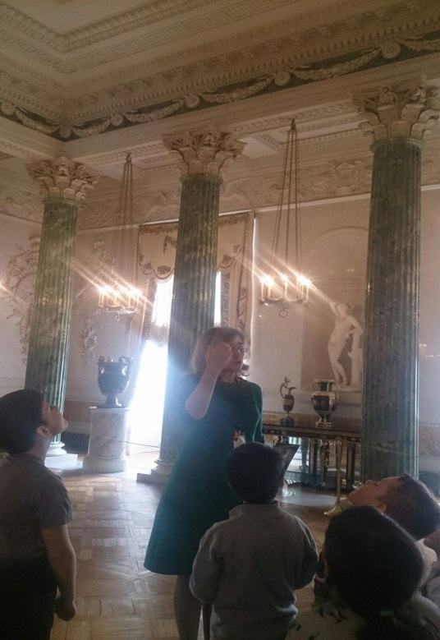
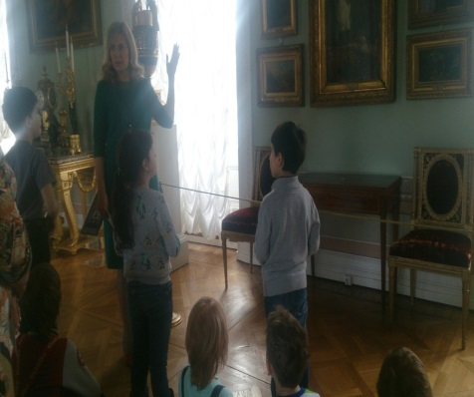
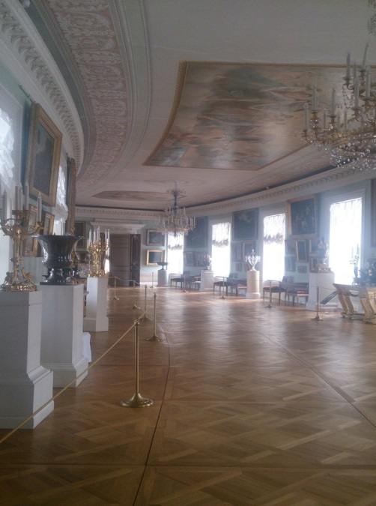
Приключения начались
С огромным удовольствием и энтузиазмом дети выполняли все задания, но это не мешало им любоваться красотой и величием дворца.

Slide 16
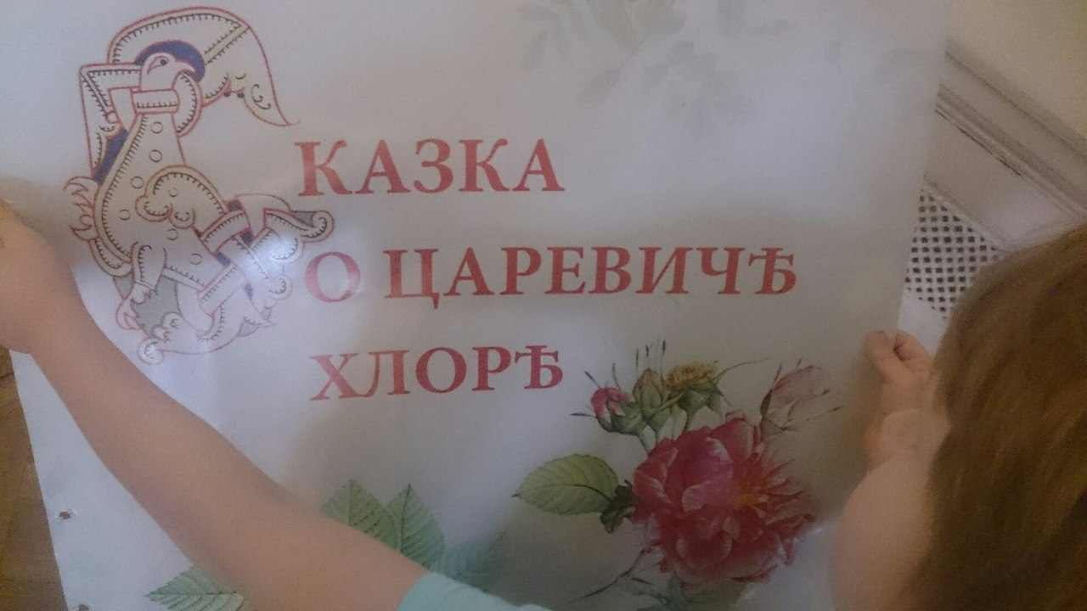
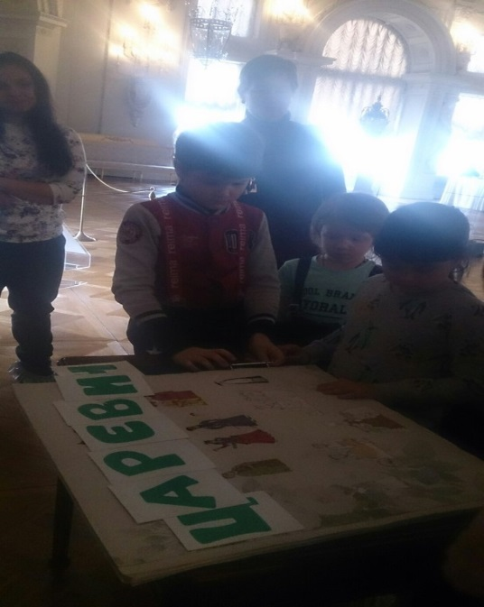
Тайна раскрыта
Вот так выглядит книга, которую читали внуку императрицы Екатерины-Александру
Дети из букв составили название сказки

Slide 17
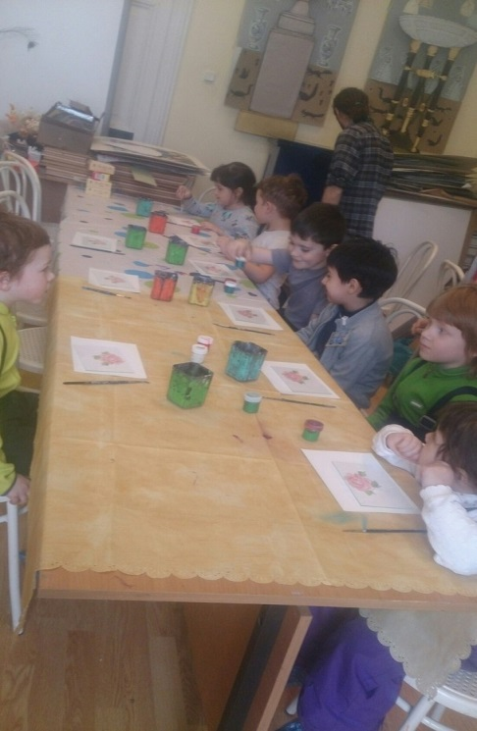
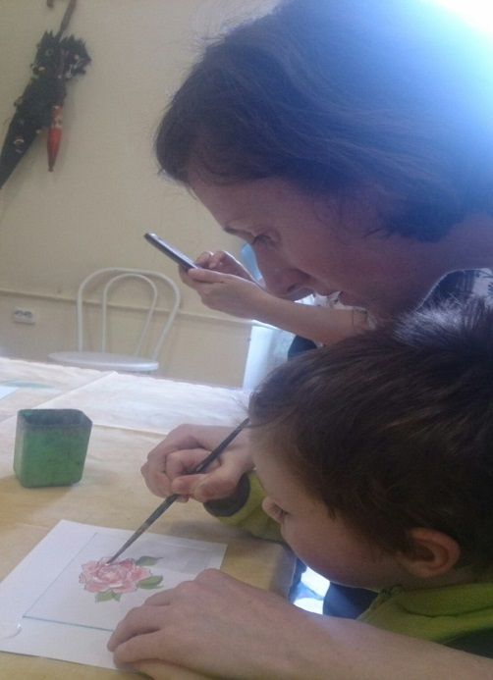
Мастер класс « Роспись на стекле»
Детям и родителям было предложено нарисовать на стекле розу, олицетворяющую в сказке символ чистоты и добра.

Slide 18
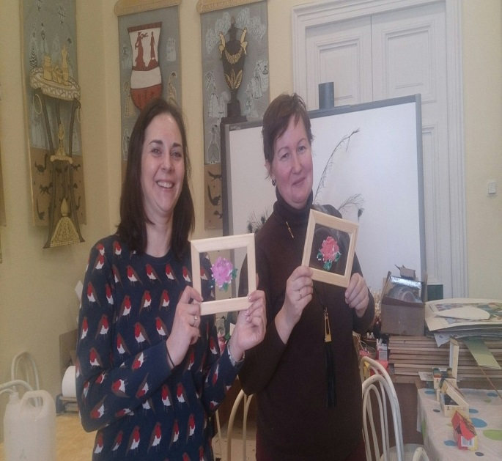
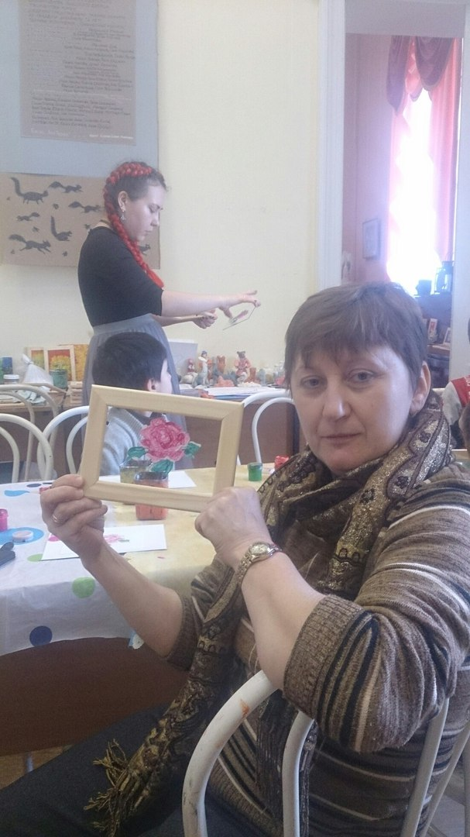
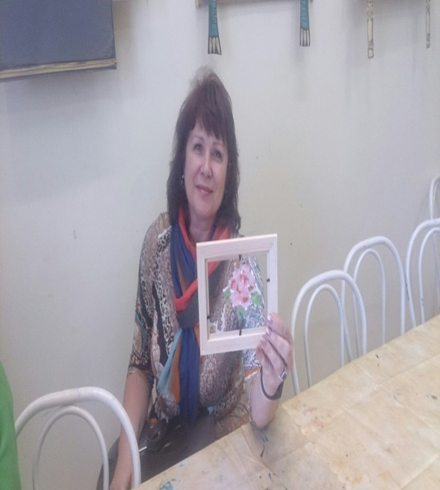

Slide 19
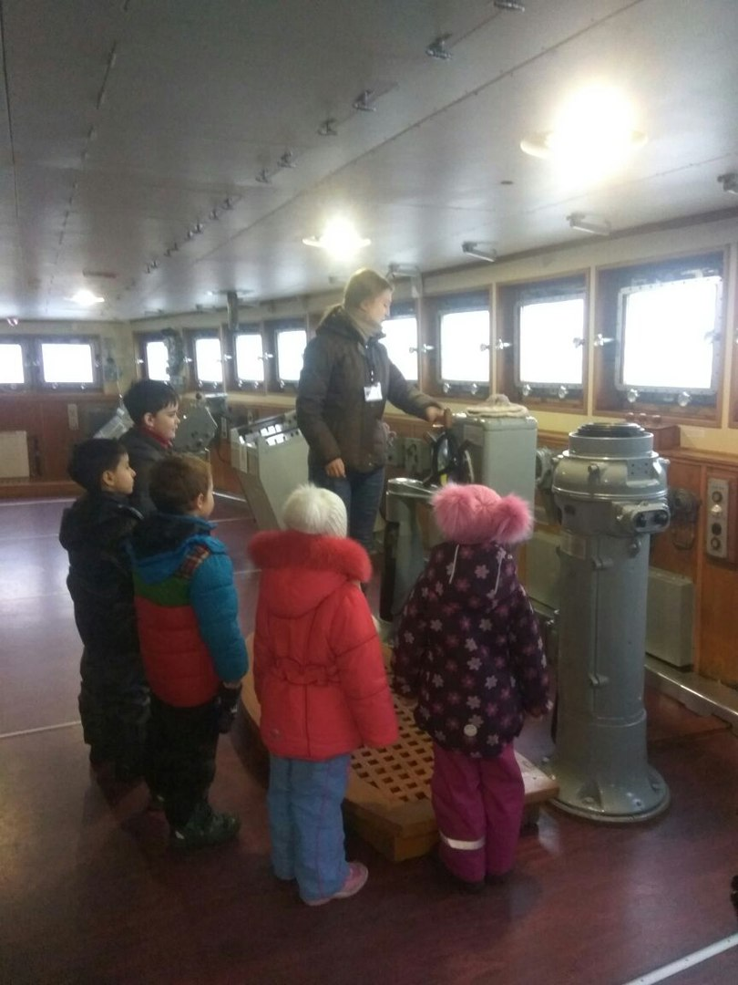
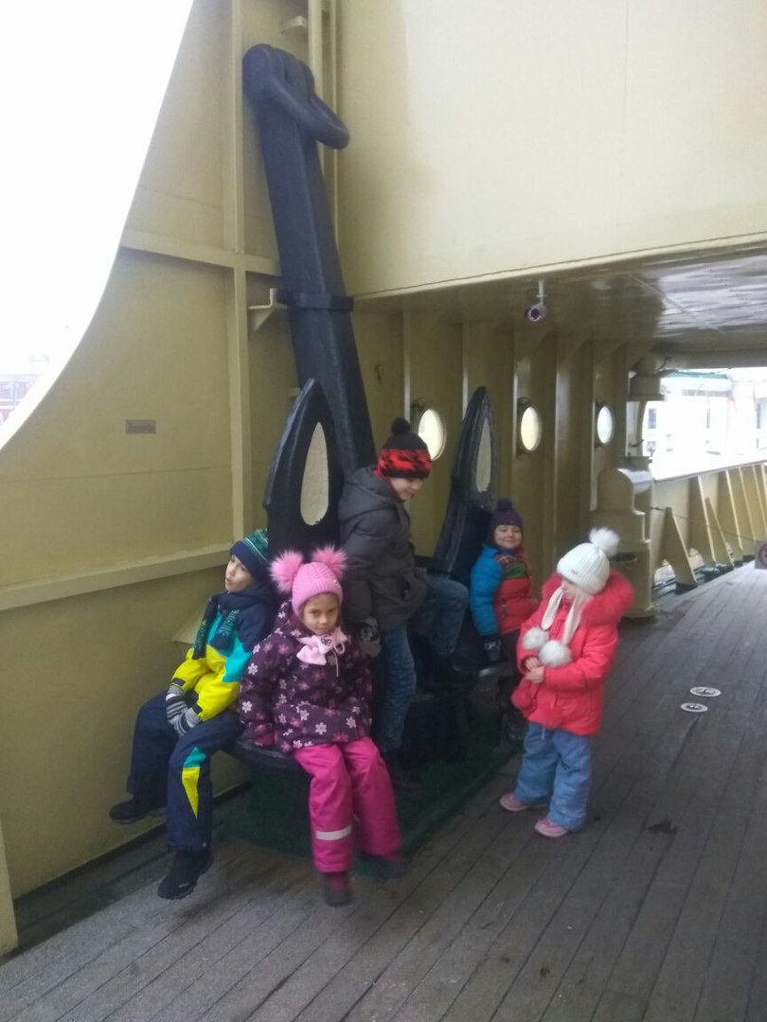
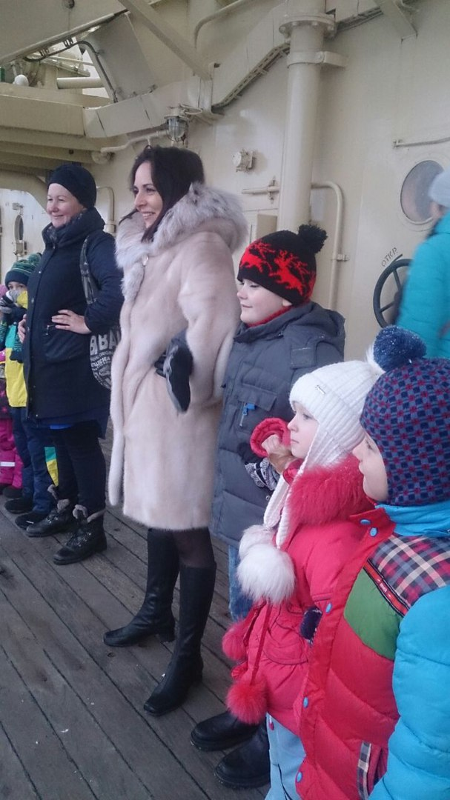
Посещение музея Ледокол «Красин»

Slide 20
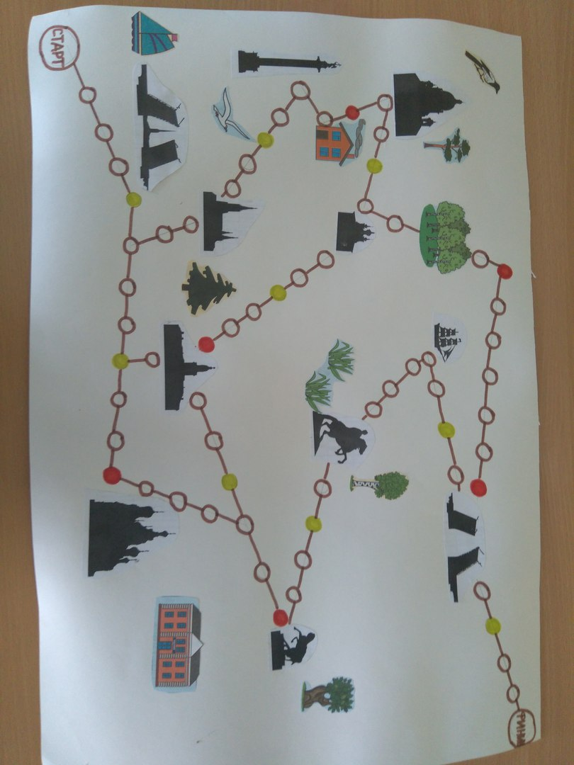
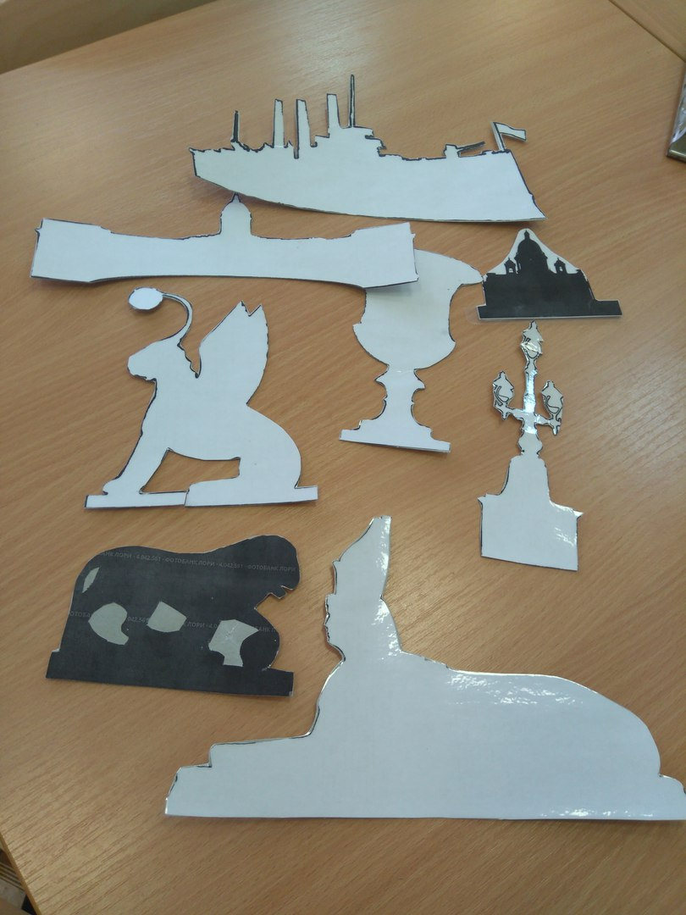
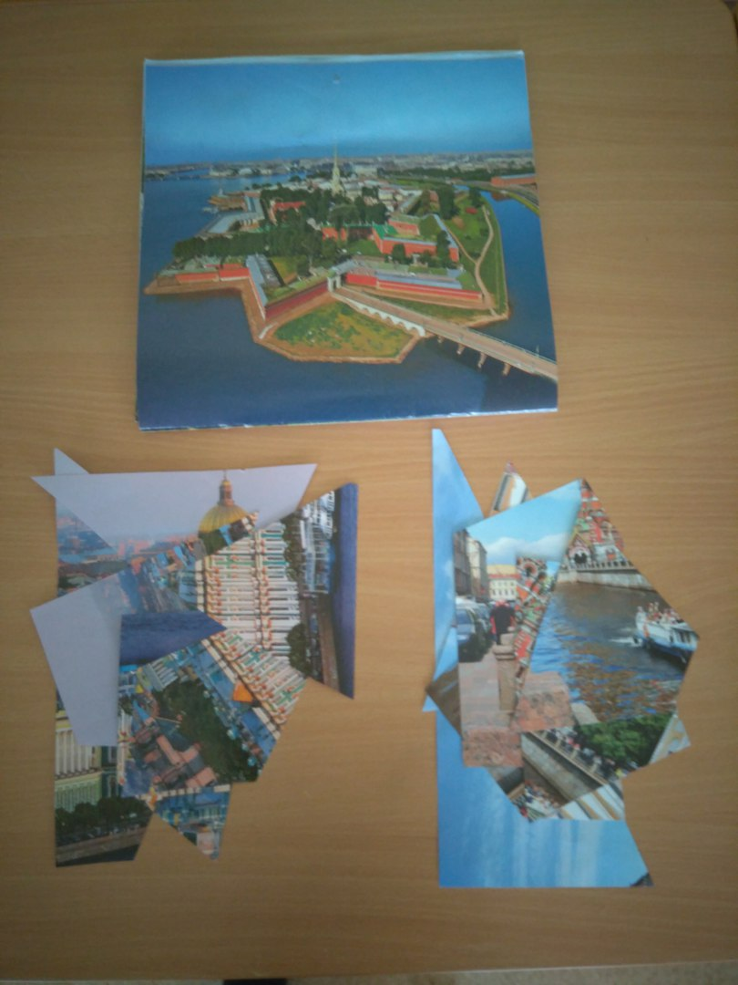
Дидактический материал к проекту

Slide 21
Наш проект ещё продолжается и впереди нас ждёт много увлекательного и познавательного
Спасибо за внимание

